Slide 1
Rekonstrukce spodní stavby rodinného domu
Vysoká škola technická a ekonomická v Českých Budějovicích
Ústav technicko-technologický
Autor: Dvořák Jan, 7784
Vedoucí: Ing. Jan Plachý, Ph.D., 8355
Oponent: Ing. Jan Čížek, 12949

Slide 2
Obsah prezentace
Motivace a důvody k řešení daného problému
Cíl práce
Výzkumný problém
Metodika práce
Charakteristika objektu a poruchy
Použité metody
Dosažené výsledky
Závěrečné zhodnocení
Odpovědi na otázky

Slide 3
Motivace a důvody k řešení daného problému
Trend stavitelství přednost rekonstrukce před novostavbou
Jedna z nejdůležitějších částí domu – spodní stavba
Zájem o rekonstrukce jako o celek

Slide 4
Cíl práce
Návrh konkrétních materiálů a technologických postupů pro daný objekt
Návrh určité sanační metody a aplikace na zvolený objektu
Výkresová dokumentace

Slide 5
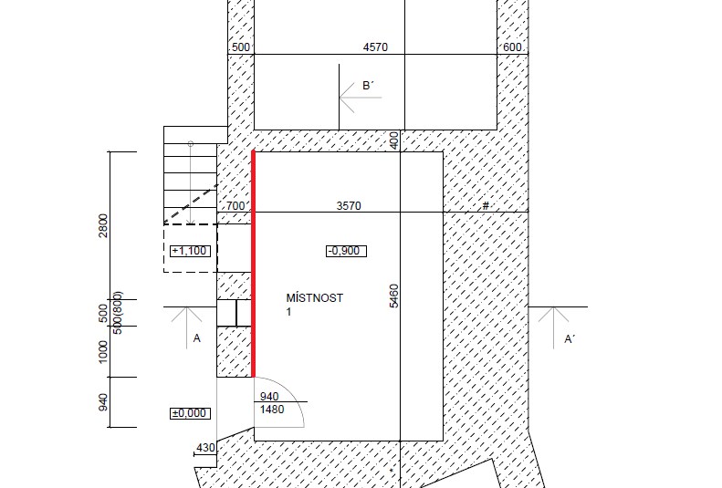
Výzkumný problém
Rekonstrukce hydroizolace spodní stavby na vybraném objektu
Navržení vhodné metody sanace

Slide 6
Metodika práce
Průzkum proveden pouze pozorovací metodou
Vybrány dvě metody sanace
Aplikace vybraných sanačních metod a jejich pracovní postup
Zhodnocení vybraných variant a určit jejich klady a zápory

Slide 7
Charakteristika objektu a poruchy
Základní údaje o objektu
Rodinný dům, částečně podsklepený, jednopodlažní, orientovaný na východní stranu
Objekt se skládá z vesnického stavení a velké stodoly
V posledních letech tu neproběhla žádná rozsáhlá rekonstrukce – pouze výměna oken

Slide 8
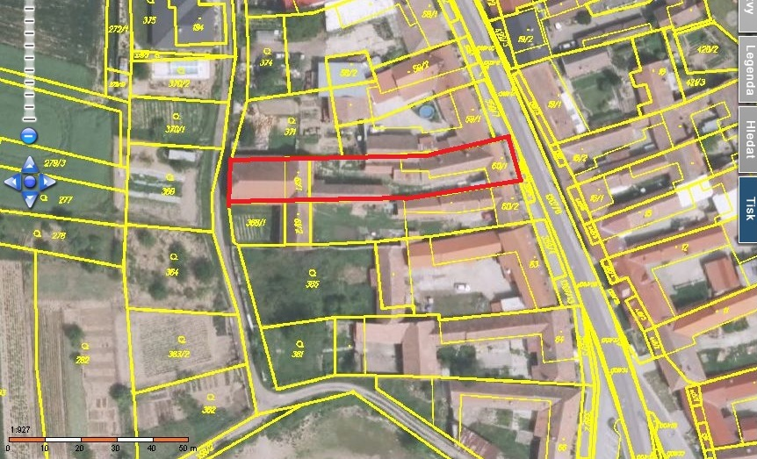
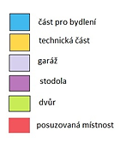
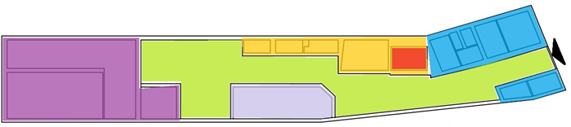

Slide 9
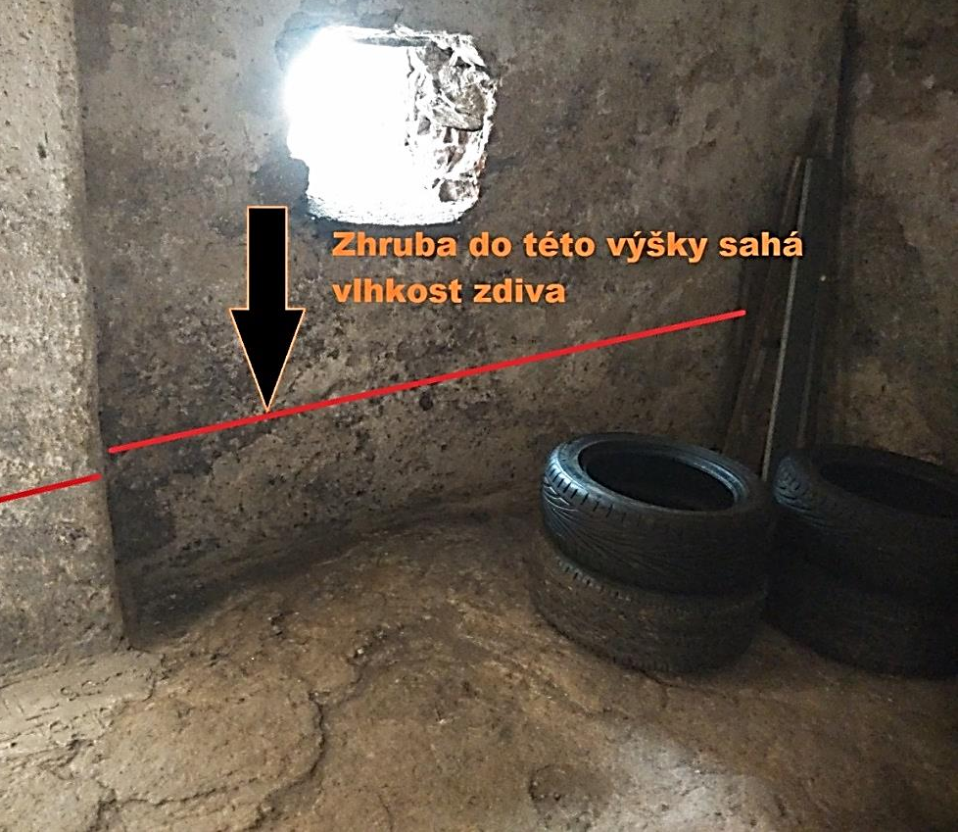
Charakteristika objektu a poruchy
Základní údaje o poruše
Vlhkost podsklepené části
Pronikání vlhkosti pouze
z jedné strany
Porucha vlhkosti dosahuje
do výšky 15-20 cm

Slide 10
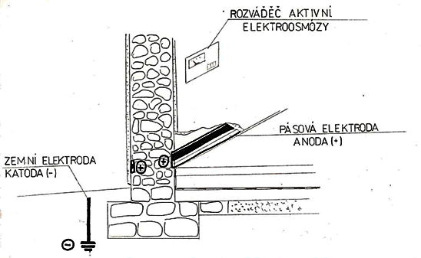
Použité metody
1. metoda: Elektroosmóza
Výhody: nízké náklady, rychlá instalace, téměř žádné zásahy do zdiva, vysuší vše okolo (příčky, podlahy, stropy), bezúdržbový
Nevýhody: doba vysoušení 1-3 roky , zavedení katody pod úroveň podlahy
+ použití sanační omítky Cemix WTA

Slide 11
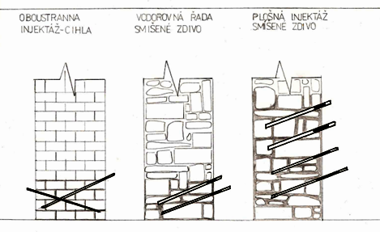
Použité metody
2. metoda: Chemická injektáž
Výhody: jednoduchost, rychlost, variabilní použití, možnost provedení plošných i rubových izolací
Nevýhody: možnost úniku tlakově aplikované látky do mezer bez kontroly – nemusí tak dojít k potřebnému vzlínání vlhosti
+ použití sanační omítky Cemix WTA

Slide 12
Dosažené výsledky

Slide 13
Dosažené výsledky

Slide 14
Dosažené výsledky

Slide 15
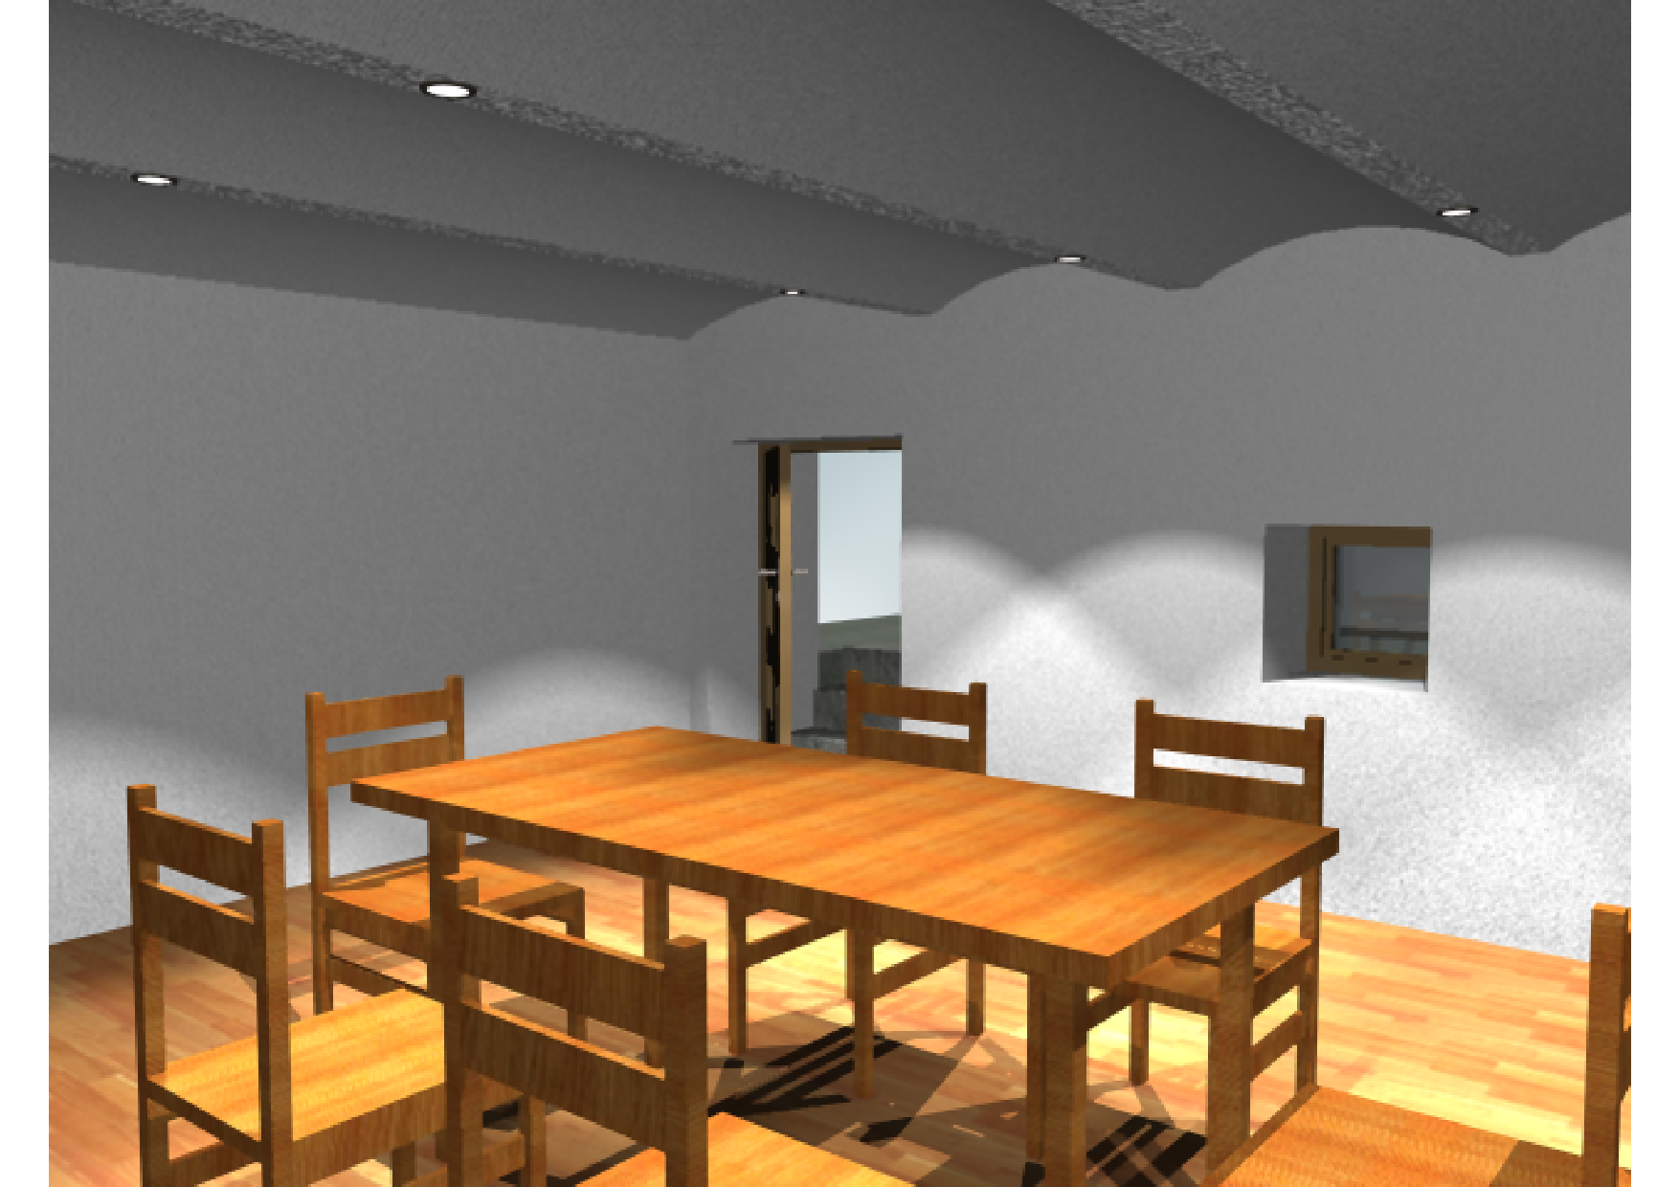
Závěrečné zhodnocení
Bližší nahlédnutí do problematiky rekonstrukce spodní stavby
Nové znalosti a poznatky v technologiích spodní stavby budov
Porozumění stavebním materiálům
Cíl bakalářské práce byl splněn

Slide 16
Odpovědi na otázky
Vysvětlete pojem: ˶Sanační omítka WTA˝?
Jak zabráníte přísunu vody z exteriéru ke konstrukci?
Proč může být nevhodné podřezávat zdivo nebo zarážet plechy v konstrukcích, které nesou klenby?
Jakým způsobem lze ochránit železobetonové základové konstrukce před působením agresivních vod?
Co je ˝Bílá vana˝ a kdy lze tento typ základové konstrukce použít?

Slide 17
DĚKUJI ZA POZORNOST

